Slide 1
§4.1 De Eerste Wereldoorlog
In deze presentatie leer je over:
De aanleiding voor de Eerste Wereldoorlog
De oorzaken van de Eerste Wereldoorlog
De vijanden tijdens de Eerste Wereldoorlog
Het front
De massaslachting
© Noordhoff Uitgevers

Slide 2
De aanleiding voor de Eerste Wereldoorlog
In 1914 begon een wereldoorlog. Bijna alle Europese landen, hun kolonies in Afrika en Azië, Turkije en de Verenigde Staten deden mee aan de oorlog.
Aanleiding Eerste Wereldoorlog: moord op Oostenrijkse kroonprins in Sarajevo (juni 1914).
Europese landen begonnen met mobilisatie. Ze maakten hun legers gevechtsklaar voor de oorlog.
© Noordhoff Uitgevers

Slide 3
De oorzaken van de Eerste Wereldoorlog
Oorzaken van Eerste Wereldoorlog (1914-1918):
Nationalisme (hier: liefde voor het eigen volk, Ook: politiek-maatschappelijk beweging die streeft naar een staat voor het eigen volk)
Militarisme (manier van denken van mensen die het leger heel erg belangrijk vinden)
Bondgenootschappen
Wapenwedloop (strijd om de sterkste bewapening)
© Noordhoff Uitgevers

Slide 4
De vijanden tijdens de Eerste Wereldoorlog
In de Eerste Wereldoorlog vochten twee grote partijen tegen elkaar:
Centralen: Duitsland, Oostenrijk en bondgenoten
Geallieerden: Groot-Brittannië, Frankrijk, Rusland en de VS met hun bondgenoten
Er waren ook landen die neutraal (onpartijdig) bleven, bijvoorbeeld Nederland.
© Noordhoff Uitgevers

Slide 5
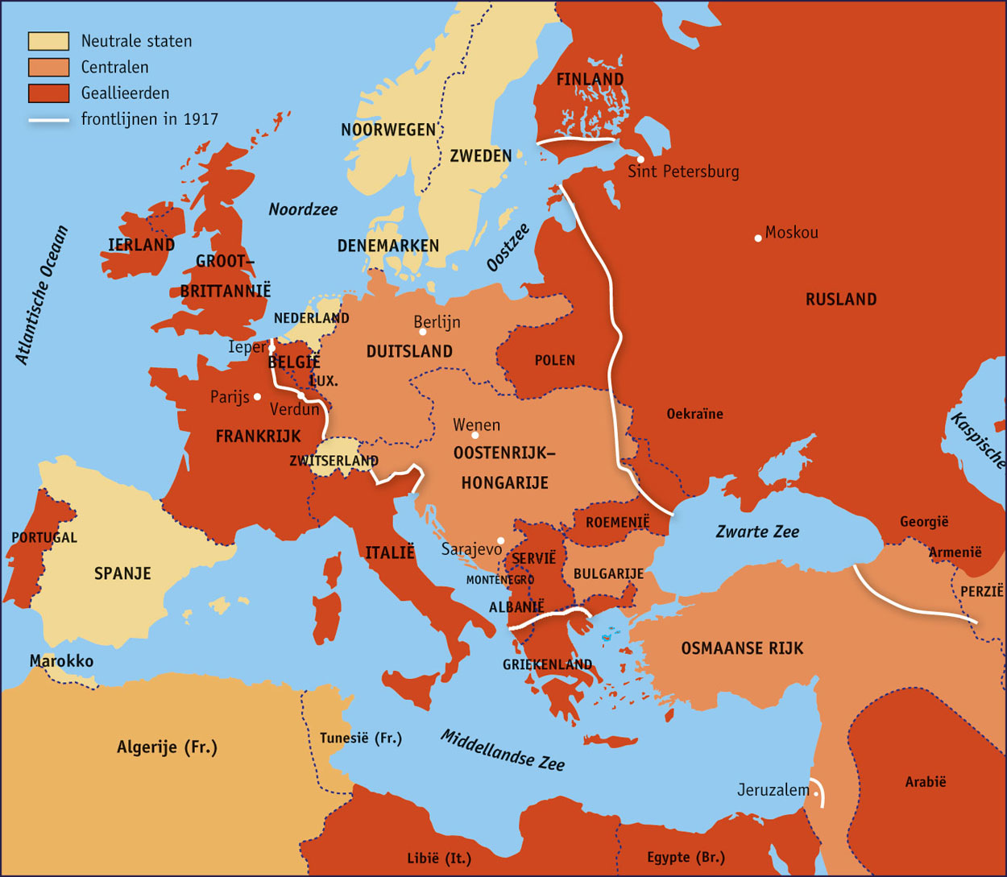
© Noordhoff Uitgevers

Slide 6
Het front
In het westen liep het front door België en Frankrijk. Het front is de plek waar gevochten wordt.
De legers lagen in loopgraven tegenover elkaar. Dit zijn gangen in de grond waarin ze zich verschuilden.
© Noordhoff Uitgevers

Slide 7
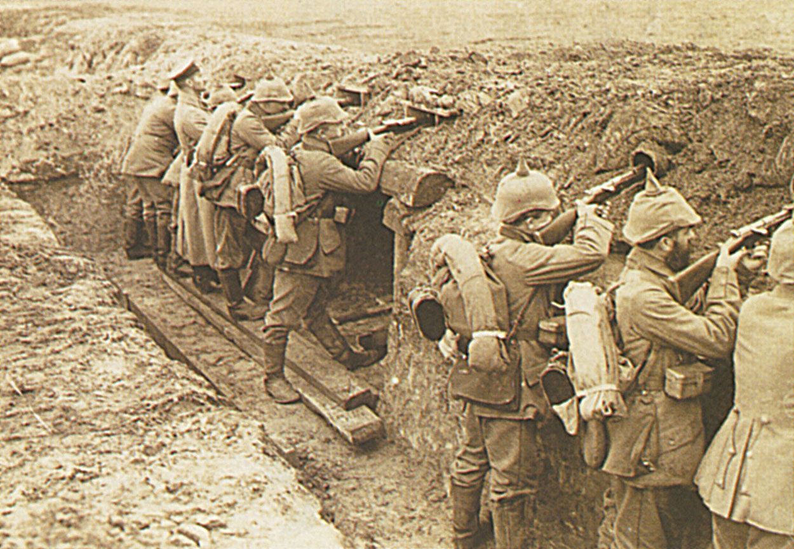
Een loopgraaf.
© Noordhoff Uitgevers

Slide 8
Een massaslachting
In de Eerste Wereldoorlog zetten de legers veel nieuwe wapens in, zoals gifgas en de tank.
De Eerste Wereldoorlog was een massaslachting. Er vielen tien miljoen doden.
In 1918 gaven Duitsland en Oostenrijk zich over.
Duitsland werd gestraft met de vrede van Versailles.
© Noordhoff Uitgevers

